Slide 1
第二章 需求、供给和均衡价格
马工程《西方经济学》通识课

Slide 2

主要内容
马工程《西方经济学》通识课
需 求
需求的概念
供 给
需求规律
影响需求量的其他因素
市场均衡
需求量的变动和需求的变动
弹 性
从单个消费者的需求到市场需求
供求分析的应用事例

Slide 3
主要内容
马工程《西方经济学》通识课
需 求
供 给
供给的概念
市场均衡
供给规律
影响供给量的其他因素
弹 性
供给量的变动和供给变动
供求分析的应用事例
从单个生产者的供给和市场供给

Slide 4
主要内容
马工程《西方经济学》通识课
需 求
供 给
市场均衡
均衡的含义
弹 性
均衡价格和均衡数量
供求分析的应用事例
市场均衡的变动

Slide 5
主要内容
马工程《西方经济学》通识课
需 求
供 给
市场均衡
弹 性
弹性的概念
供求分析的应用事例
需求的价格弹性
其他需求弹性
供给弹性

Slide 6
主要内容
马工程《西方经济学》通识课
需 求
供 给
市场均衡
弹 性
供求分析的应用事例
支持价格和限制价格
税收效应分析
弹性和收入

Slide 7
第一节 需求

Slide 8

需求的概念
马工程《西方经济学》通识课
需求的定义
一定时期内消费者在各种可能的价格下愿意并且能够购买的商品和劳务的数量
假定其他因素保持不变
是针对一些列可能的价格，消费者根据自身意愿和条件制定的一个计划
需求必须具备两个基本特征——购买意愿和购买能力
需要注意的三个方面
需求的表示
价格（元/千克） | 14 | 12 | 10 | 8 | 6 | 4
需求量（千克） | 2 | 5 | 8 | 11 | 14 | 17
价格与需求量的组合点 | A | B | C | F | G | H
需求表

Slide 9

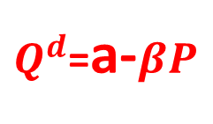
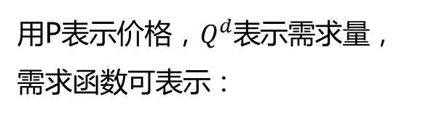
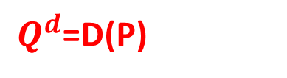
需求的概念
马工程《西方经济学》通识课
需求函数
需求曲线
用P表示价格，$Q^{d}$表示需求量，需求函数可表示：
价格（元/千克）
A
B
$Q^{d}$=D(P)
C
为简单起见，需求曲线常被描绘成直线
F
G
H
D
$Q^{d}$=a-$βP$
O
需求量（千克）

Slide 10
需求规律
马工程《西方经济学》通识课
需求规律
在影响需求的其他因素不变的情况下，某种商品的需求量与这种商品的价格之间存在着反向变动关系。
需求规律的特例
P
P
P
D
D
D
O
Q
O
O
Q
Q
(a)
(b)
(c)

Slide 11
影响需求的其他因素
马工程《西方经济学》通识课
影响需求量的其他因素：消费者偏好、消费者收入水平 、其他相关商品的价格、消费者预期
收入水平的变化对需求的影响
电和天然气之间的选择

Slide 12
需求量的变动和需求的变动
马工程《西方经济学》通识课
需求量的变动
需求的变动
商品自身价格变动引起的需求数量的变动
其他因素
变动引起的需求数量的变动
P
P
P₁
P₁
P₂
Q_{d}
Q_{d1}
Q_{d2}
O
Q₁
Q₂
Q
O
Q₁
Q₂
Q

Slide 13
从单个消费者的需求到市场需求
马工程《西方经济学》通识课
P
P
P
D
P₁
D
D
O
Q
O
Q₂₁
Q
O
Q₁₁
+ Q₂₁
Q
Q₁₁
(a)
(b)
(c)
从单个需求曲线到市场需求曲线

Slide 14
从单个消费者的需求到市场需求
马工程《西方经济学》通识课
每个消费者的需求函数：
与单个消费者的需求函数相对应，可以得到如下式所示的市场需求函数：

Slide 15
第二节 供给

Slide 16
供给的概念
马工程《西方经济学》通识课
供给的定义
在其他情况不变的情况下，生产者对某种商品的供给是指某一特定时期内生产者在各种可能的价格下愿意并且能够提供的商品的数量。
供给的表示
价格（元/袋） | 1 | 2 | 3 | 4 | 5
供给量（千克） | 5 | 10 | 14 | 16 | 17
价格与供给量的组合点 | A | B | C | F | G
供给表

Slide 17
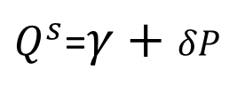
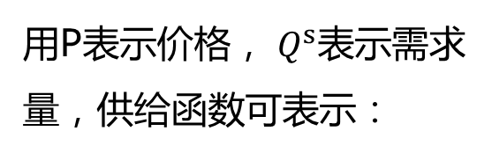
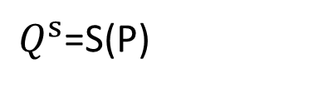
供给的概念
马工程《西方经济学》通识课
供给函数
供给曲线
用P表示价格， $Q^{s}$表示需求量，供给函数可表示：
价格（元/袋）
S
G
$Q^{s}$=S(P)
F
为简单起见，需求曲线常被描绘成直线
C
B
A
$Q^{s}$=$γ+δP$
O
Q₁
需求量
（万袋）

Slide 18

供给规律
马工程《西方经济学》通识课
需求规律
在影响供给的其他因素不变的情况下，某种商品的供给量与这种商品的价格之间存在着正向变动关系
需求规律的特列
P
P
S
S
$$\overline{p}$$
O
ǭ
Q
O
Q
(a)
(b)

Slide 19
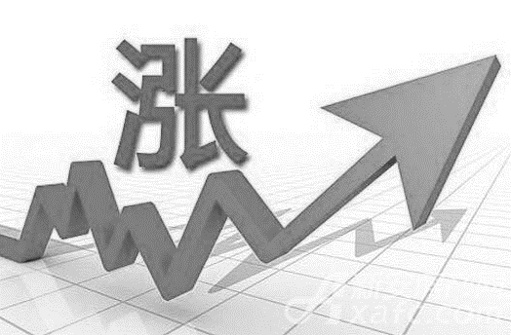

影响需求的其他因素
马工程《西方经济学》通识课
影响需求量的其他因素：生产者的目标、生产技术水平、生产成本、生产者可生产的其他相关品的价格、生产者对未来的预期(图需要换)
预期的变化对供给的影响
成本和订单之间的选择

Slide 20
供给量的变动和供给的变动
马工程《西方经济学》通识课
供给量的变动
供给的变动
商品自身价格变动引起的供给数量的变动
其他因素
变动引起的供给数量的变动
P
P
Q_{s1}
Q_{s2}
Q_{s}
P₁
P₁
P₂
O
Q₁
Q₂
Q
O
Q₁
Q₂
Q

Slide 21
从单个生产者的供给到市场供给
马工程《西方经济学》通识课
P
S1
P
S2
P
S
P₀
O
Q₁₁
Q
O
Q₂₁
Q
O
Q₁₁+ Q₂₁
Q
(a)
(b)
(c)
从单个供给曲线到市场供给曲线

Slide 22
从单个消费者的需求到市场需求
马工程《西方经济学》通识课
每个生产者的供给函数：
与单个生产者的供给函数相对应，可以得到如下式所示的市场供给函数：

Slide 23
第三节 市场均衡

Slide 24




均衡的含义
马工程《西方经济学》通识课
力量
平衡
状态
均衡
在一定条件下经济体系中一个特定的经济单位或者经济变量在一系列经济力量的相互制约下所达到的一种相对静止并保持不变的状态。

Slide 25



均衡价格和均衡数量
马工程《西方经济学》通识课
市场均衡是指市场供给等于市场需求的一种状态。
P
S
P₁
P₀
P₂
D
O
Q₂
Q₀
Q₁
Q
图1-9 均衡价格和均衡数量的决定

Slide 26
均衡价格的变动
马工程《西方经济学》通识课
需求变动的影响
供给变动的影响
需求供给同时变动

Slide 27


需求变动对市场均衡的影响
马工程《西方经济学》通识课
P
S
P₁
P₀
P₂
D₁
D₀
D₂
O
Q₂
Q₀
Q₁
Q
图1-10 需求变动对市场均衡的影响

Slide 28
供给变动对市场均衡的影响
马工程《西方经济学》通识课
P
S₂
S₀
S₁
P₂
P₀
P₁
D
O
Q₂
Q₀
Q₁
Q
图1-11 供给变动对市场均衡的影响

Slide 29
需求供给同时变动
马工程《西方经济学》通识课
P
S₂
S₀
S₁
D₁
D
D₂
O
Q
图1-12 需求和供给同时变动对市场均衡的影响影响

Slide 30
第四节 弹性

Slide 31




弹性的概念
马工程《西方经济学》通识课
弹性
衡量一个经济变量相应于另外一个经济变量变动的敏感程度
变量y变动的百分比
弹性系数
=
变量x变动的百分比
Y
Y
弹性系数=
X
X

Slide 32

需求价格弹性
马工程《西方经济学》通识课
需求的价格弹性：表示在一个特定的时期内，一种商品的需求量相对
变动相应于该商品价格变动的反应程度。
通常由弹性系数加以衡量，定义为
需求的价格 弹性系数
需求量变动的百分比
=
价格变动的百分比

Slide 33
需求的价格弹性
马工程《西方经济学》通识课
根据价格弹性系数的大小，可以把商品划分为五种类型
P
五种类型
曲线倾斜度差异
P
Q
O
Q
O
Q
完全无弹性
富有弹性
P
P
P
O
Q
O
Q
O
单一弹性
缺乏弹性
完全弹性

Slide 34
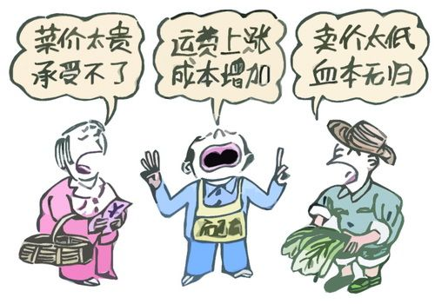

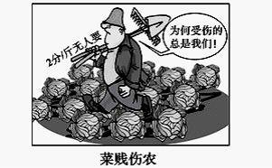
案例讨论
马工程《西方经济学》通识课
精要与案例解析16页案例1.2 农产品缺乏弹性的后果：谷贱伤农

Slide 35

其他需求弹性
马工程《西方经济学》通识课
需求的收入弹性：一种商品的需求量对消费者收入变动的
反应程度
需求的收入
弹性系数
需求量变动的百分比
=
收入变动的百分比
Q
Q
Q
M
dQ
M
E_{dM}
=
=
.
E_{dM}
=
.
M
M
M
Q
dM
Q
劣等品
正常商品
必需品
奢侈品
0
1
E_{dM}

Slide 36







其他价格弹性
马工程《西方经济学》通识课
需求的交叉价格弹性：一种商品的需求量对另一种商品价格
相对变动的反应程度。
需求的交叉
价格弹性
需求量变动的百分比
=
相关商品价格变动变动的百分比
$$Q^{A}$$
$$Q^{A}$$
$$Q^{A}$$
$$P^{B}$$
E_{c}
=
=
.
$$P^{B}$$
$$P^{B}$$
$$P^{B}$$
$$Q^{A}$$

Slide 37
供给弹性
马工程《西方经济学》通识课
供给弹性：一种商品的供给量对其价格相对变动的反应程度
供给的价格
弹性系数
供给量变动的百分比
=
价格变动变动的百分比
Q
Q
Q
P
E_{S}
=
=
.
P
P
P
Q

Slide 38
供给弹性
马工程《西方经济学》通识课
根据价格弹性系数的大小，可以把商品划分为五种类型
P
五种类型
曲线倾斜度差异
P
Q
O
Q
O
Q
完全无弹性
富有弹性
P
P
P
O
Q
O
Q
O
单一弹性
缺乏弹性
完全弹性

Slide 39
第五节 供求分析的应用事例

Slide 40
支持价格和限制价格
马工程《西方经济学》通识课
支持价格
政府为扶持某一产品的生产而对该产品的价格规定一个高于市场均衡价格的最低价格
P
S
P₁
P₀
P₂
D
限制价格
政府为防止某种商品的市场定价过高而规定的低于市场均衡价格的最高价格
O
Q₀
Q

Slide 41
税收效应分析
马工程《西方经济学》通识课
P₁
t
征收税额
t
需求弹性小
消费者税收负担
P₂
生产者税收负担
Q₁
P
S
t
P
P₁
t
S
P₀
P₁
供给弹性小
P₂
P₀
D
P₂
D
O
Q₁
Q₀
Q
O
Q₁
Q₀
Q

Slide 42
税收效应分析
马工程《西方经济学》通识课
P
S
P1
向买者征税的结果：买者和卖者共同分摊税收负担。谁承担的税收重，取决于需求曲线的弹性。当需求曲线缺乏弹性时，买者承担的税收重；当需求富有弹性时，卖者承担的税收重
P₀
E₀
P₂
E₂
D₀
D₁
（需求的减少）
O
Q
Q₂
Q₀
卷烟数量
P1是买者支付的价格，P2是卖者得到的价格
买者承担的税收是P1-P0，卖者承担的税收是P0-P2。当需求曲线缺乏弹性时，卖者承担的税收重；当需求曲线富有弹性时，卖者承担的税收重。

Slide 43
本章小结
马工程《西方经济学》通识课
需求表示在其他条件不变的情况下，某种商品的需求量与其价格之间的关系，通常满足需求规律，即在其他条件不变的情况下，需求量与价格呈反方向变动关系。
供给表示在其他条件不变的情况下，某种商品的供给量与其价格之间的关系，满足供给规律，即在其他条件不变的情况下，某种商品的价格越高，生产者对该商品的供给量就越大。
在竞争市场上某种商品的需求与供给相互作用使得市场处于均衡水平。市场需求或市场供给发生改变，均衡价格也会相应地发生变动。
一个经济变量对另一个经济变量的影响程度可以由弹性来衡量。最重要的弹性系数包括需求的价格弹性、收入弹性、交叉价格弹性以及供给弹性等。

